Slide 1
高危妊娠
遵义市播州区人民医院 产科

Slide 2
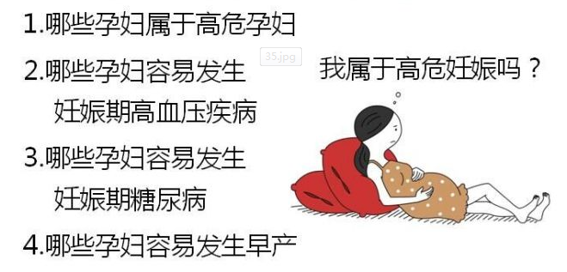
什么是高危妊娠？

Slide 3
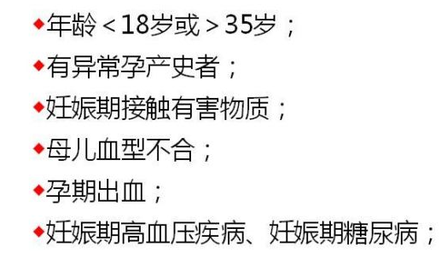
哪些属于高危妊娠

Slide 4
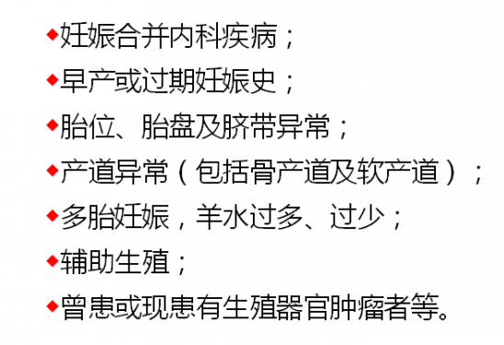

Slide 5
妊娠期高血压疾病高危人群

Slide 6
妊娠期糖尿病高危人群

Slide 7
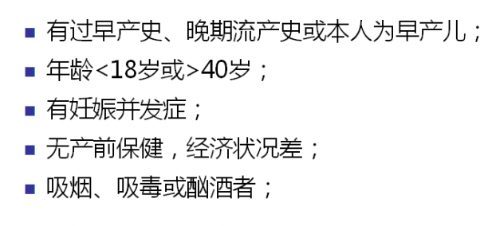
早产高危因素

Slide 8
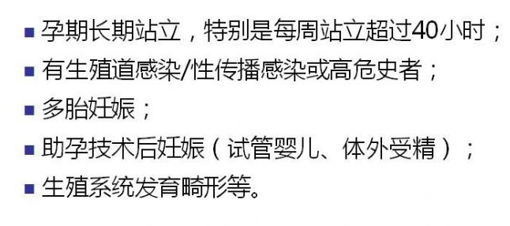

Slide 9
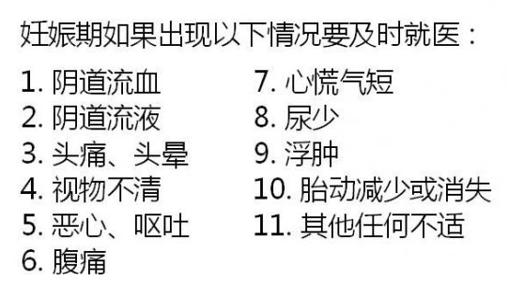
妊娠期需要特别注意的情况

Slide 10
THANK YOU

